Slide 1

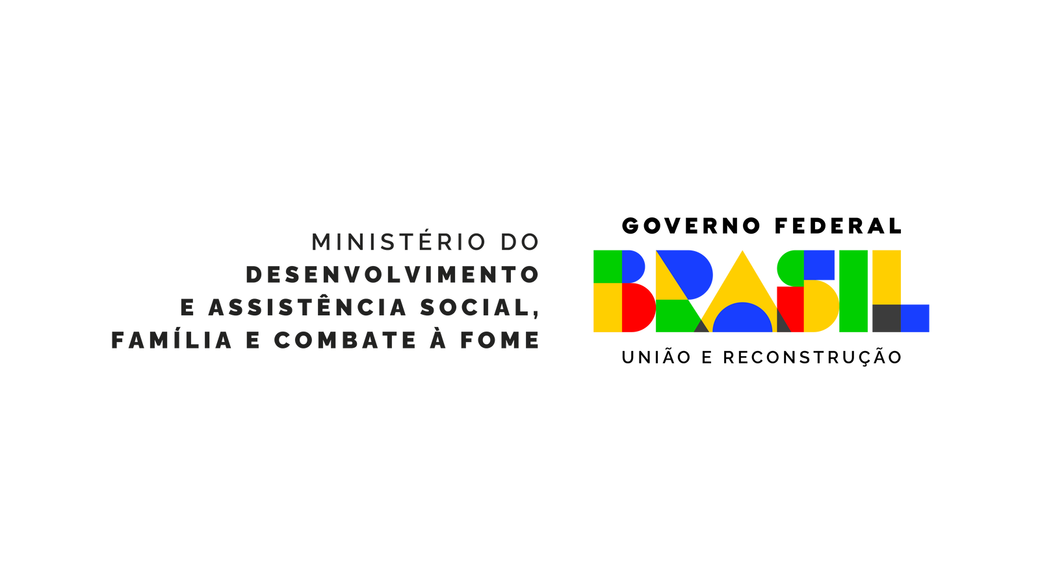
Artigo 30 da Loas
O famoso CPF do SUAS

Slide 2
Contextualização
Lei Orgânica de Assistência Social – Loas ​
Art. 30. É condição para os repasses, aos Municípios, aos Estados e ao Distrito Federal, dos recursos de que trata esta lei, a efetiva instituição e funcionamento de:​
  ​Conselho de Assistência Social, de composição paritária entre governo e sociedade civil;​
  Fundo de Assistência Social, com orientação e controle dos respectivos Conselhos de Assistência Social;​
  Plano de Assistência Social (deliberado pelos respectivos Conselhos).​
Parágrafo único. É, ainda, condição para transferência de recursos do FNAS aos Estados, ao Distrito Federal e aos Municípios a comprovação orçamentária dos recursos próprios destinados à Assistência Social, alocados em seus respectivos Fundos de Assistência Social, a partir do exercício de 1999. (Incluído pela Lei nº 9.720, de 30.11.1998) ​

Slide 3
Contextualização
Em janeiro de 2020 foi publicada a Portaria nº 109 de janeiro de 2020 que regulamentou a averiguação dos requisitos do art. 30 da LOAS. Conforme artigo 6 da referida Portaria, a não observância das condições estabelecidas na Loas acarretou suspensão dos repasses do cofinanciamento federal aos municípios, aos estados e ao Distrito Federal. A Portaria foi alterada pela Portaria MC nº 337, de 24 de março de 2020 e pela Portaria nº 561, de 17 de dezembro de 2020. Ambas as Portarias alteraram prazos inicialmente estipulados pela Portaria nº 109. ​

Slide 4
Portaria 109
Conselho de Assistência Social
Plano de Assistência Social
Plano de Assistência Social
Requisito: Paritário​
Dados iniciais: Censo SUAS 2019​
Averiguação: Lei e RI​
​Prazo: Novembro 2021​.
Requisitos: Atualizado e Deliberado
​Dados iniciais: Censo SUAS 2018​
​Averiguação: PAS e Resolução CAS​
​Prazo: Municípios – Janeiro 2020​ (2018-2021)
Estados – Dezembro 2020 (2020-2023)​
Requisitos: Lei; Cadastro ativo; CNPJ; Unidade Orçamentária; alocação de recursos próprios ​
​Dados: CadSUAS e Plano de Ação 2019​​
Averiguação: Lei, LOA, CNPJ
​
​Prazo: Novembro 2021​

Slide 5
Plano de Assistência Social
  1601 municípios foram notificados ao longo do primeiro semestre de 2019. ​
  Em janeiro de 2020 quando se aplicou a suspensão prevista pela Portaria nº 109/2020, 92% desses municípios já haviam regularizado sua situação, os demais também já foram regularizados.​
​
  Ainda não foi iniciado processo de monitoramento dos PMAS 2022-2025 e
  PEAS 2024-2027. ​
Fundos de Assistência Social
  Situação inicial em 2020: 388 FMAS em situação irregular (6% do total)​
​
  Situação em novembro de 2021: 140 FMAS em situação irregular (2% do total)​

Slide 6
Conselhos de Assistência Social ​
  Situação inicial em março de 2020 - No total, 671 CMAS (12% do total) estavam em situação irregular (não paritários) considerando o Censo SUAS Conselhos 2019;​
  Situação em abril de 2021 – Análise das Leis e RI dos conselhos. Coleta de informações realizada em parceria com os estados. 265 foram identificados como paritários – 406 CMAS (7% do total) entraram em situação de averiguação;​
  Situação em novembro de 2021 – Em novembro de 2021 iniciou-se o processo de averiguação com impacto de suspensão do cofinanciamento federal aos municípios com conselhos irregulares. 248 CMAS estavam em situação de suspensão. Uma redução de quase 40% da situação inicial. ​

Slide 7

  Situação atual: 1 município ainda suspenso por irregularidade no CMAS (Tartarugalzinho/AP); 3 por irregularidade no FMAS (Fundão/ES; São Cristovão do Sul/SC; e Motuca/SP); e 1 município com pendência de CMAS e FMAS (Monte Alegre do Sul/SP). Total: 4 municípios.
​
  Embora os estados com o maior número de municípios fossem os com o maior número de conselhos não paritários, verificou-se que proporcionalmente Roraima (20%), Amazonas (19,3%) e Rondônia (17,3%) foram os estados em pior situação em relação à paridade do CMAS, ao passo que Pará (0,69%), Bahia (0,96%) e Pernambuco (1,62%) foram os Estados com os melhores índices em relação à paridade de conselho. ​

Slide 8

  Em relação aos municípios pendentes por irregularidade dos FMAS, ocorreu fenômeno semelhante ao CMAS, proporcionalmente Rondônia (48,08%), Roraima (26,67%) e Tocantins (16,55%) foram os estados com mais municípios suspensos;
​
  Considerando os conselhos e os fundos de assistência social, os municípios de pequeno porte foram os que apresentaram maior situação de irregularidade.​

Slide 9

Total de Leis dos CMAS recebidas no período de 2020 a 2023
Total: 616 Leis recebidas
UF | Total de Leis recebidas | Municípios averiguados
AC | 4 | 2
AL | 12 | 11
AM | 12 | 12
AP | 1 | 2
BA | 33 | 4
CE | 10 | 10
ES | 8 | 4
GO | 43 | 33
MA | 22 | 11
MG | 124 | 83
MS | 7 | 3
MT | 20 | 11
UF | Total de Leis recebidas | Municípios averiguados
PA | 7 | 1
PB | 24 | 22
PE | 16 | 3
PI | 31 | 13
PR | 23 | 7
RJ | 7 | 7
RN | 11 | 7
RO | 15 | 9
RR | 3 | 3
RS | 73 | 57
SC | 11 | 9
SE | 8 | 5
SP | 77 | 66
TO | 13 | 6

Slide 10
Total de Leis dos CMAS recebidas no período de 2020 a 2023, por ano de criação/atualização
UF​ | Lei 1990 - 2004​ | Lei 2005 - 2011​ | Lei 2012 - 2023​
AC​ | 0​ | 1​ | 3​
AL​ | 4​ | 0​ | 8​
AM​ | 0​ | 1​ | 11​
AP​ | 0​ | 0​ | 1​
BA​ | 6​ | 6​ | 21​
CE​ | 0​ | 0​ | 10​
ES​ | 2​ | 3​ | 3​
GO​ | 5​ | 2​ | 36​
MA​ | 1​ | 4​ | 17​
MG​ | 6​ | 10​ | 108​
MS​ | 1​ | 0​ | 6​
MT​ | 0​ | 2​ | 18​
PA​ | 4​ | 0​ | 3​
UF​ | Lei 1990 - 2004​ |  | Lei 2005 - 2011​ | Lei 2012 - 2023​
PB​ | 0​ |  | 1​ | 23​
PE​ | 2​ |  | 3​ | 10​
PI​ | 1​ |  | 2​ | 28​
PR​ | 5​ |  | 10​ | 8​
RJ​ | 2​ |  | 1​ | 4​
RN​ | 0​ |  | 0​ | 11​
RO​ | 1​ |  | 0​ | 14​
RR​ | 1​ |  | 0​ | 2​
RS​ | 10​ |  | 12​ | 51​
SC​ | 0​ |  | 1​ | 10​
SE​ | 0​ |  | 1​ | 7​
SP​ | 12​ |  | 6​ | 59​
TO​ | 0​ |  | 4​ | 9​
Total Geral​ | 63​ | ​ | 70​ | 481​
No total são 267 Leis registradas como do SUAS ou estabelecendo a Política Municipal de Assistência Social, sendo MG (74), RS (39) e PI (28) os estados com o maior número de registros.

Slide 11
  Até o momento foram analisadas 397 Leis (dentre o total de leis recebidas) das quais:
  Em 142 leis há previsão de proporcionalidade entre os segmentos da sociedade civil – 36%;
  Em 239 leis não há garantia de proporcionalidade - 60%;
  16 leis não detalharam a composição da sociedade civil (4%);
  6 municípios não garatem representação de usuários nas e 19 municípios não garatem representação de trabalhadores na composição de seus conselhos​;
  9 municípios não possuem previsão de participação de representantes das entidades de assistência social em seus CMAS.

Slide 13
Monitoramento Artigo 30 Loas pelos estados
19 estados responderam o formulário encaminhado;
Desse total, 16 informaram realizar algum tipo de monitoramento do artigo 30 da Loas. A maioria não possui sistema de monitoramento;
15 estados acompanham a elaboração do PMAS e possuem acesso aos planos dos municípios;
12 estados possuem acesso às Leis de criação e/ou atualização dos conselhos municipais.

Slide 14

Próximos passos e desafios:
  Sistematização das sugestões encaminhadas pelos estados;
  Atualização da Portaria nº 109 com processo de monitoramento contínuo do artigo 30, considerando que cada item possui prazos e características específicas;​
  Definição dos critérios a serem utilizados para definir o cumprimento do artigo 30; ​
  Construção de sistema que apoie os municípios na elaboração dos seus planos, sem se sobrepor a sistemas já existentes;​
  Otimizar a coleta de informações a partir do uso dos sistemas da Rede SUAS; ​
  Acompanhamento mais próximo aos estados e CEAS;​

Slide 15

Secretaria Nacional de Assistência Social
Departamento de Gestão do SUAS
Coordenação-Geral de Apoio à Gestão Descentralizada do SUAS
E-mail: gestaodosuas@mds.gov.br
Telefone: 61 2030-3358

